Slide 1

PROTECCIÓN CONTRA FALLAS DEL GENERADOR
Generator Fault Protection

Slide 2
Conceptos Preliminares
Las fallas en los sistemas de potencia pueden ocurrir debido a un gran numero de razones:
Descargas electricas
Enevejecimiento de la aislacion
Fallas en el equipo
Presencia de animales
Condiciones ambientales adversas
Caidas de ramas
Diseño, mantenimiento u operacion inapropiados
La ocurencia de fallas no es responsabiilidad de sistemas de proteccion inapropiados. Los dispositivos de protección son escenciales para detectar condiciones de falla, despejarlas y restaurar la parte sana del sistema.

Slide 3
Conceptos Preliminares
Los relés sensan cualquier cambio en la señal que están recibiendo y las cuales podrian ser de naturaleza electrica o mecanica
Los reles de proteccion electricos tipicos incluyen aquellos monitorean parametros tales como tension, corriente, impedancia, frequencia, direccion de la potencia y relacion de cualquiera de las anteriores.
Los reles de proteccion mecanicos tipicos incluyen aquellos que monitorean parametros tales como velocidad, temperatura presion y flujo, entre otros.

Slide 4
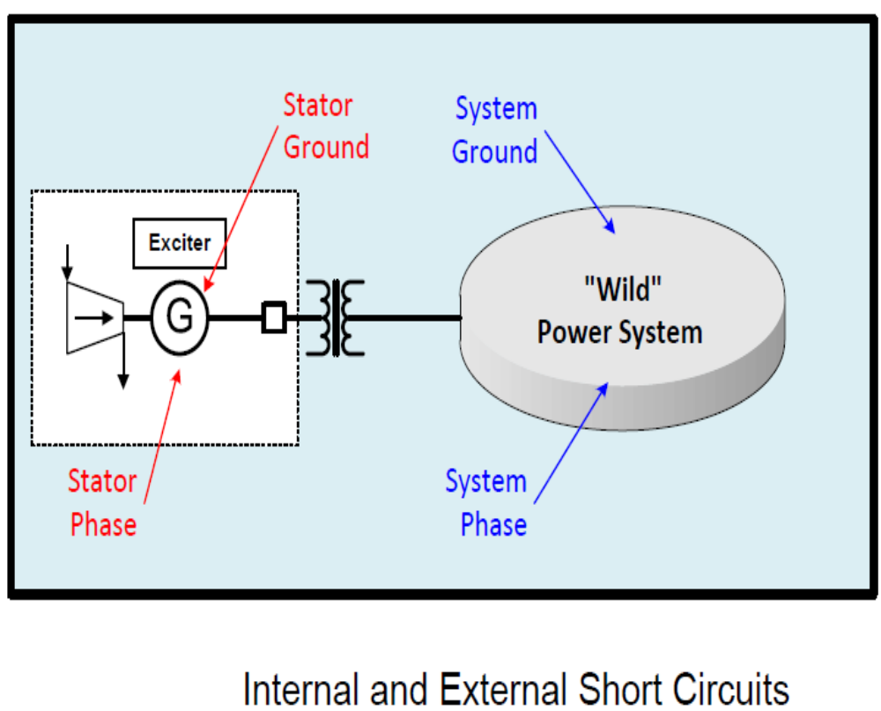
Descripción general de la protección del generador
Los generadores experimentan cortocircuitos y condiciones eléctricas anormales
Una protección adecuada puede mitigar el daño al máquina
Una protección adecuada puede mejorar la seguridad de generación
Protección del generador:
  Cortocircuitos en el generador.
  Fallas sin despejar en el sistema
  Las condiciones eléctricas anormales pueden ser causadas por el generador o el sistema

Slide 5
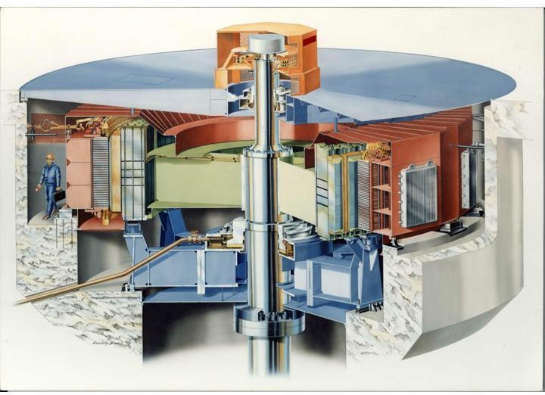
Posibles Fallas de un Generador
Fallas a tierra del estator
Fallas a tierra del rotor
Cortocircuitos del estator
Fallas entre espiras del estator/rotor
Fallas del transformador de unidad
Fallas externas

Slide 6
Descripción general de la protección del generador
Condiciones anormales de funcionamiento
Frecuencia anormal
Voltaje anormal
Sobreexcitación
Pérdida de campo
Pérdida de sincronismo
Energización inadvertida
Falla del interruptor
Motorizacion
Fusibles VT quemados
Circuitos/conductores abiertos
Sobrecarga
Carga desequilibrada
Sobre y bajo voltaje
Subfrecuencia
Fallas en el sistema
de control AVR
Fallas en el sistema
de enfriamiento
Fase abierta

Slide 7
Requerimientos a las protecciones
Fiabilidad
  Habilidad para operar correctamente
    Dependabilidad
    Seguridad
Velocidad
  Tiempo mínimo de operación para despejar una falla
Selectividad
  Mantener la continuidad del suministro
Costo
  Máxima protección al menor costo posible

Slide 8
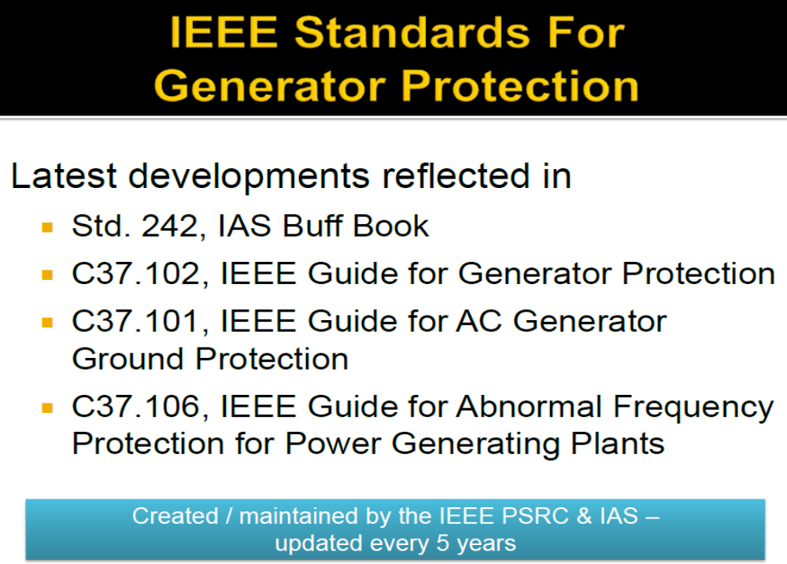

Slide 9
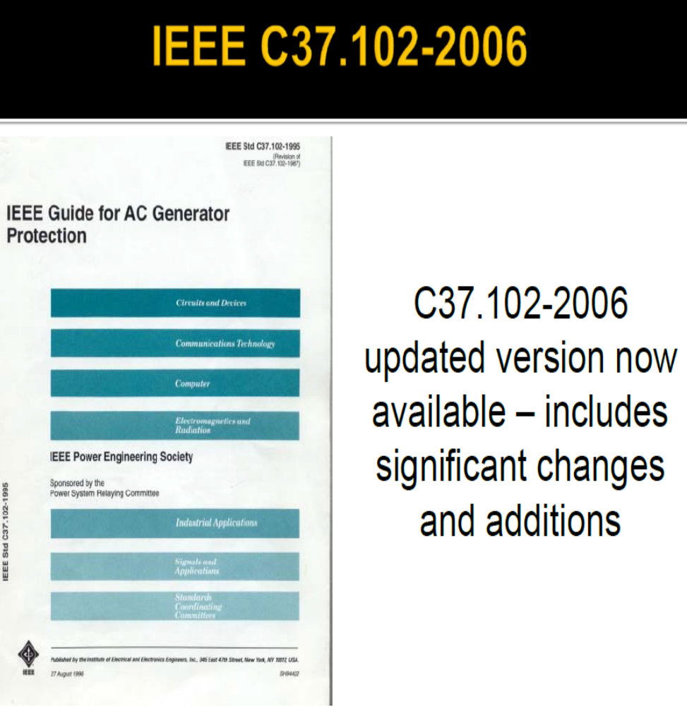
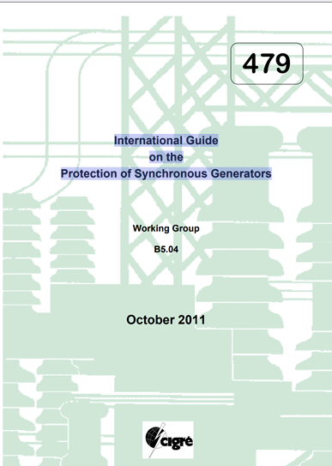
International Guide on the Protection of Synchronous Generators

Slide 10
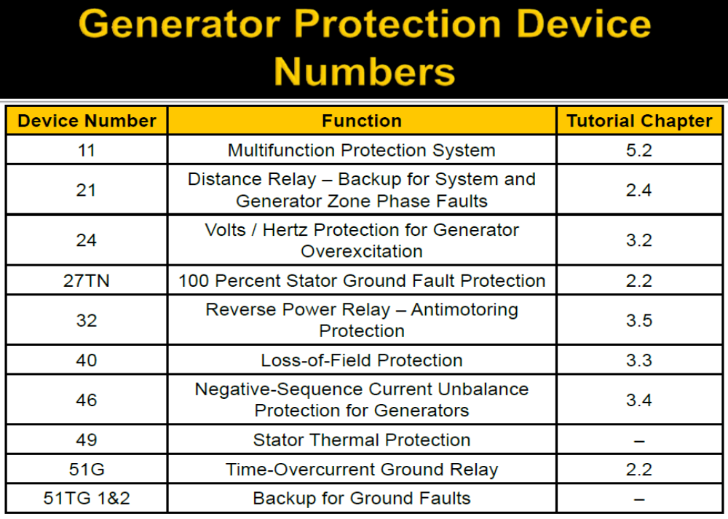
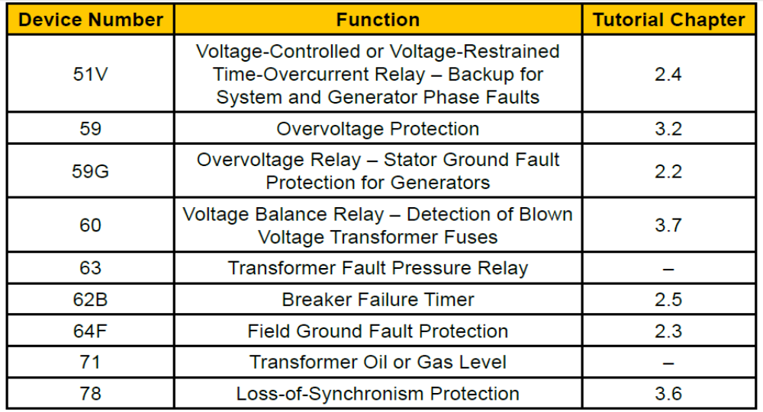
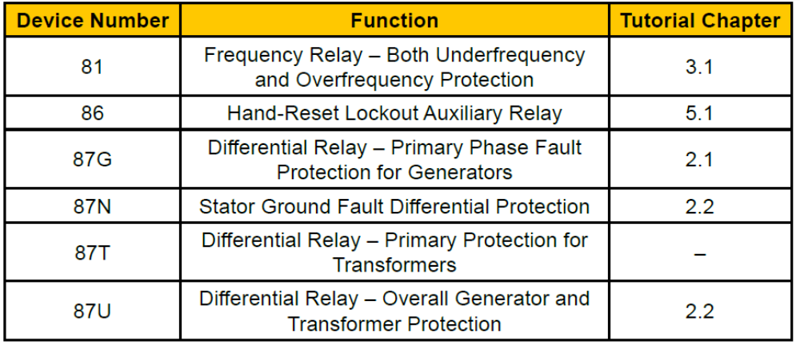

Slide 11














Asignación de funciones de protección
87G/87O Differential
32 Reverse power
59 Over-voltage
81O/U Frequency
Turbine
24V/Hz over-fluxing
49S Stator over-load
21/51V Voltage/over-current 64S Earth fault stator
46 Unbalance
I
nter-turn
40 Loss of excitation
50AE Accidental energizing
78 Pole slipping
64R Earth fault rotor
49R Rotor overload
Rotor
Stator

Slide 12
IEEE Devices used in Generator Protection
21: Phase distance protection
24: Overexcitation (V/Hz) protection
25: Sync-check
27: Phase Undervoltage protection
27TN: 100% Stator Ground Fault protection using third harmonic neutral undervoltage differential
32R: Reverse Power
32F, 32LF: Overpower, Low Forward Power
40: Loss-of-Field protection

Slide 13
IEEE Devices used in Generator Protection
25: Syncheck Relay
46: Sensitive Negative Sequence Overcurrent protection and alarm
50: Instantaneous Overcurrent protection
50/27: Inadvertent Generator Energizing protection
50BF: Generator Breaker Failure protection
50DT: Definite Time Overcurrent, employed for split phase differential
50N: Instantaneous Overcurrent protection
51N: Neutral Inverse Time Overcurrent
51V: Three-phase Inverse Time Overcurrent with voltage control/restraint
59: Phase Overvoltage

Slide 14
IEEE Devices used in Generator Protection
59D: 100% Stator Ground Fault protection using third harmonic voltage comparison
59N: Generator Ground Fault protection
60FL: VT Fuse-Loss detection and blocking
64S: Stator Ground Protection with Low Frequency Injection
67N: Directional Neutral Overcurrent
78: Out-of-Step protection
81: Four-step Over/Underfrequency protection
81R: Two-step Rate of Change of Frequency
87: Generator Phase Differential protection
87GD: Ground Differential protection

Slide 15
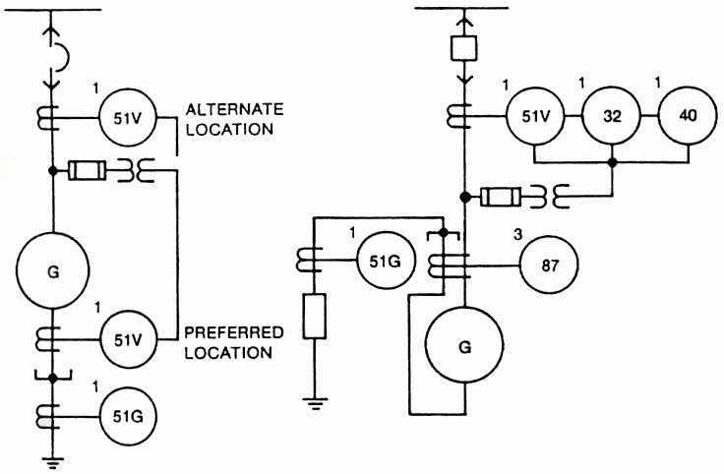
Small Machine Protection - IEEE “Buff Book”
Small – up to 1 MW to 600V, 500 kVA if >600V

Slide 16
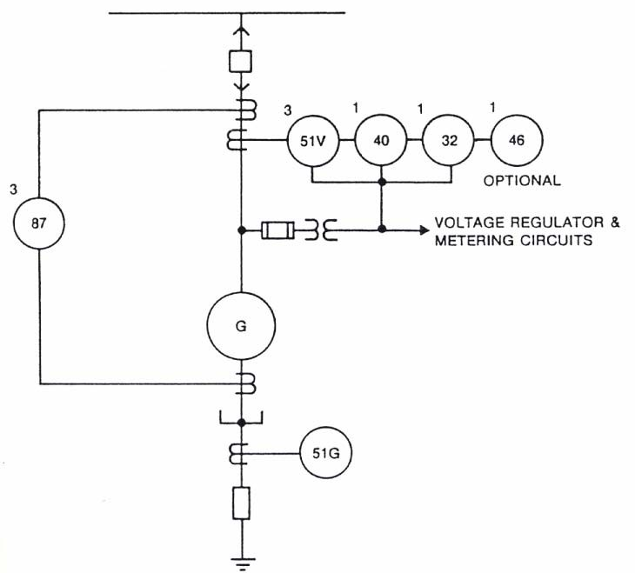
Small Machine Protection - IEEE “Buff Book”
Medium – up to 12.5 MW

Slide 17
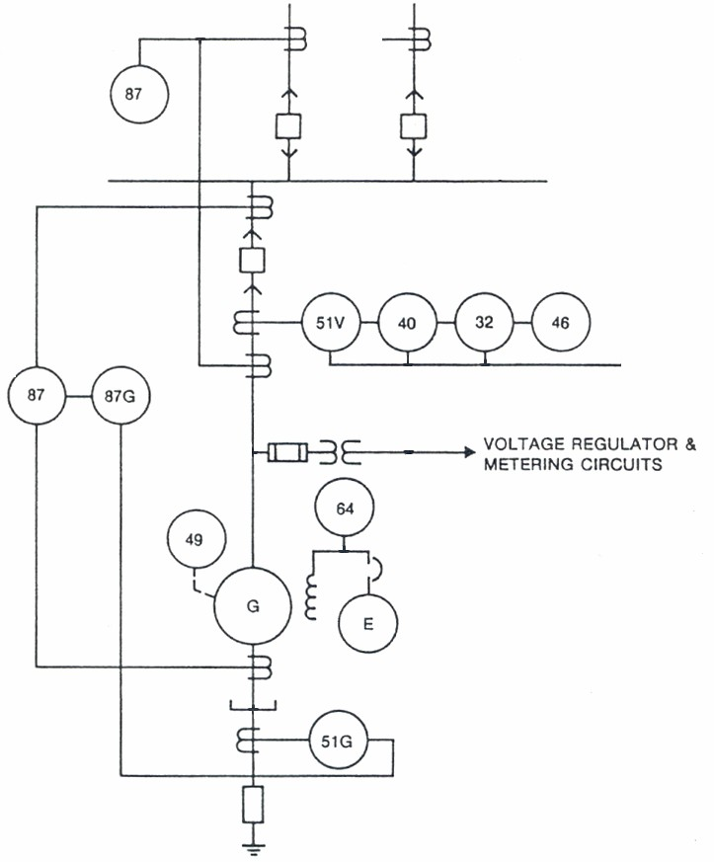
Small Machine Protection - IEEE “Buff Book”
Large – up to 50 MW

Slide 18
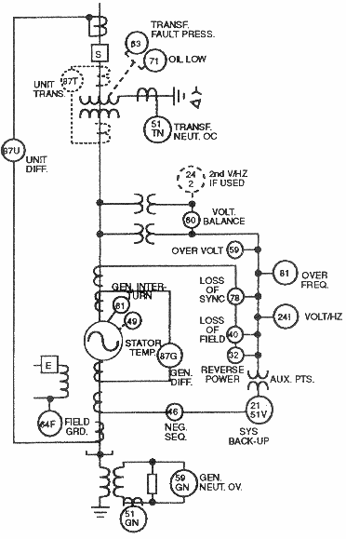
Large Machine Protection IEEE C37.102
Unit Connected, High Z Grounded

Slide 19
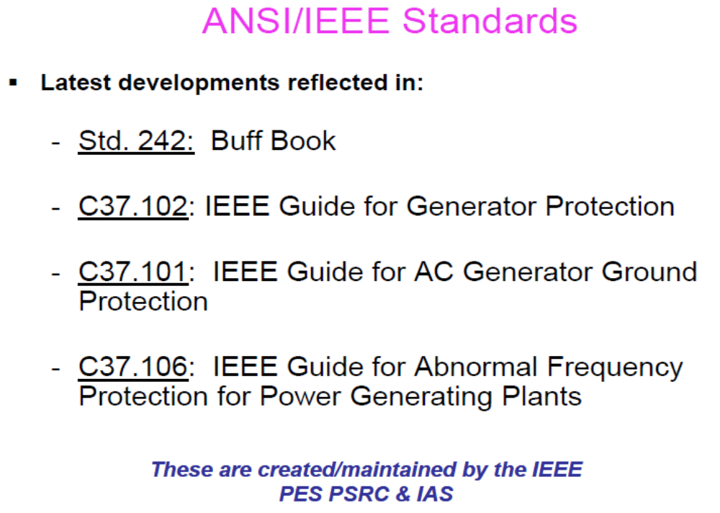

Slide 20
Desarrollo de los reles de proteccion
Electromagnético
De Estado sólido
Microprocesado
Computurizado
No eléctricos (térmicos, de presión, etc.,)

Slide 21

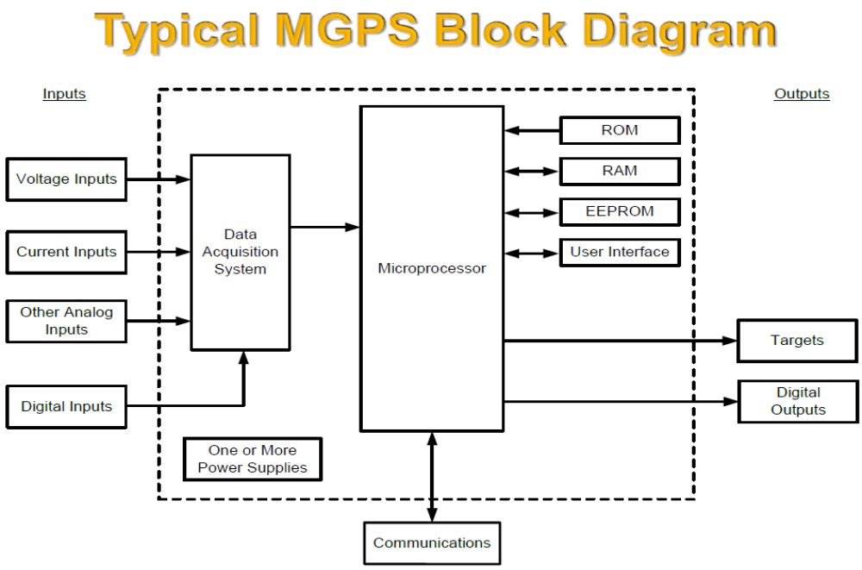
En la mayoría de los casos, los nuevos generadores
protegido con uno de los siguientes:
MGPS dobles
MGPS único, posiblemente respaldado por relés de función única

Slide 22
PORTECCIÓN CONTRA FALLAS
EN EL ESTATOR Y FALLAS EN EL ROTOR DEL GENERADOR
Generator Fault Protection

Slide 23
Protección contra fallas del generador
EXSEP 2022
✓ Fallas de fase del estator
✓ Fallas a tierra del estator
✓ Fallas de tierra de campo
✓ Fallas externas (protección de respaldo)

Slide 24
Protección de Fallas de Fase del Estator

Slide 25
Protección de falla de fase del estator
EXSEP 2022
✓ Protección de falla de fase
- Diferencial porcentual
- Diferencial de alta impedancia
- Diferencial auto-balanceado
✓ Protección contra fallas entre espiras
- Auto-balanceado de fase dividida
- Diferencial de fase dividida

Slide 26
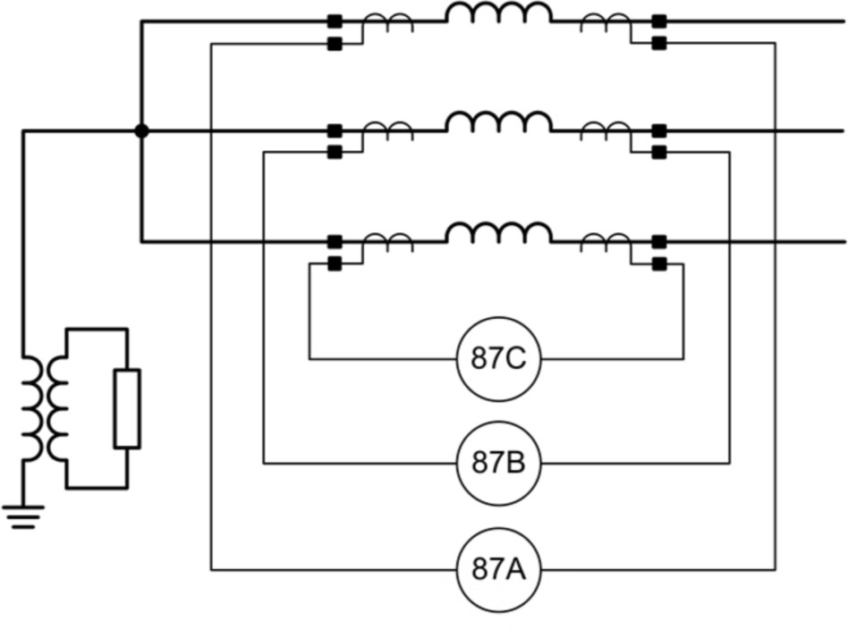
EXSEP 2022
Protección de falla de fase del estator
- Diferencial porcentual

Slide 27
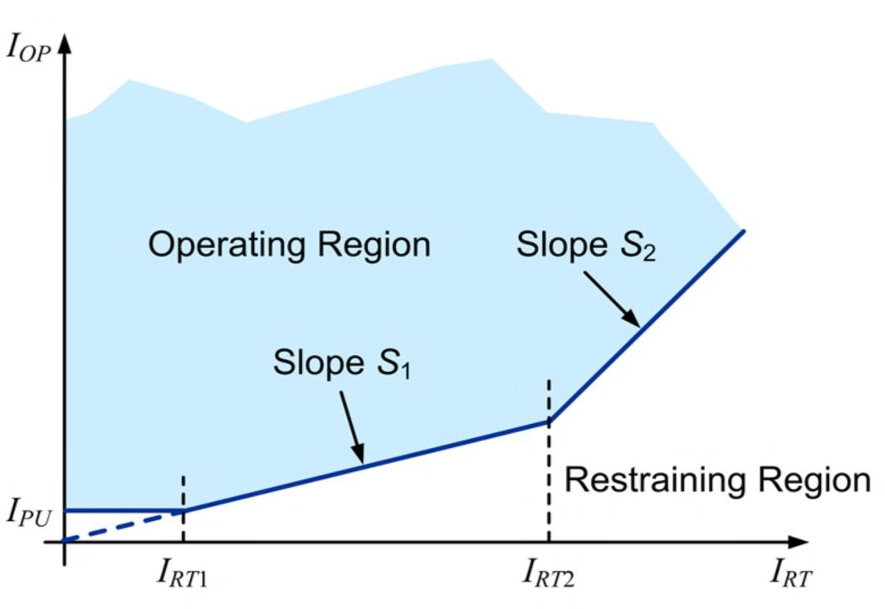

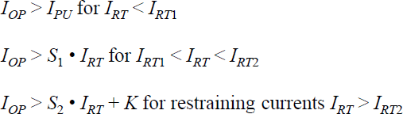
Característica de pendiente variable o doble
EXSEP 2022

